Slide 1
Unternehmerisches Denken und Handeln
myidea.ch

Slide 2
Inhaltsverzeichnis – Modul 1 bis 4
Modul 1: Ideen entwickeln
Modul 2: Ideen testen und weiterentwickeln
M 1.1
Film: «Die Schrippe»
M 2.1
Lean Startup
M 1.2
Ideenentwicklung
M 2.2
Lean Startup und Ihre Idee
M 1.3
Bewertung und Auswahl der Ideen
M 2.3
Lean Startup am Beispiel von MyBambooBike
M 1.4
Gruppenfindung und Logoentwicklung
M 1.5
Fallbeispiel: «Meublogramm»
Modul 3: Geschäftsmodelle entwickeln
Modul 4: Marketing für GründerInnen
M 3.1
Geschäftsmodell
M 4.1
Marketing für MyBambooBike
M 3.2
Geschäftsmodell von MyBambooBike
M 4.2
Die 4P des Marketing
M 3.3
Ihr Geschäftsmodell
M 4.3
Social Media
M 3.4
Businessplan & Pitch Deck
M 4.4
Ihr Marketingkonzept
M 3.5
Alleinstellungsmerkmal
M 4.5
Fallbeispiel «Coffee Circle»
M 3.6
Alleinstellungsmerkmale von MyBambooBike
M 3.7
Ihr Alleinstellungsmerkmal
M 3.8
Fallbeispiel «Traum des eigenen Cafés»
Wissen und Handwerkszeug
Fallstudien über UnternehmerInnen
Entwicklung Ihrer eigenen Geschäftsidee
Beispiel MyBambooBike

Slide 3
Inhaltsverzeichnis – Modul 5 und 6
Modul 5: Finanzen für GründerInnen
Modul 6: Geschäftsideen präsentieren
M 5.1
Finanzierungsquellen
M 6.1
Pitchen von Geschäftsideen
Exkurs
Crowdfunding
M 6.2
Vorbereitung der Präsentationen
M 5.2
Bootstrapping
M 6.3
Präsentation Ihrer Ideen
M 5.3
Gründen mit Komponenten
M 5.4
Fallbeispiel «RatioDrink»
M 5.5
DB & Break-Even-Point
Exkurs
Rechtsformen in der Schweiz
Wissen und Handwerkszeug
Fallstudien über UnternehmerInnen
Entwicklung Ihrer eigenen Geschäftsidee
Beispiel MyBambooBike

Slide 4
Modul 5
Finanzen für GründerInnen
Modul 1: Ideen entwickeln | Modul 2: Ideen testen und weiterentwickeln | Modul 3: Geschäftsmodelle entwickeln | Modul 4: Marketing für GründerInnen | Modul 5: Finanzen für GründerInnen | Modul 6: Geschäftsideen präsentieren

Slide 5
Im Modul «Finanzen für GründerInnen» werden vor allem drei Fragen beantwortet:
1.
Wie können Gründerinnen und Gründer die Anfangsphase Ihres Unternehmens finanzieren?
M 5.1
Finanzierungsquellen
Exkurs
Crowdfunding
2.
Wie können Gründerinnen und Gründer ihr Unternehmen mit möglichst wenig Ressourcen aufbauen?
M 5.2
Bootstrapping
M 5.3
Gründen mit Komponenten
M 5.4
Fallbeispiel «RatioDrink»
3.
Lässt sich aus der Geschäftsidee voraussichtlich ein profitables Unternehmen entwickeln?
M 5.5
DB & Break-Even-Point

Slide 6
Lerneinheit M 5.1 Wissen und Handwerkszeug Finanzierungsquellen

Slide 7
Im Modul «Finanzen für GründerInnen» werden vor allem drei Fragen beantwortet:
1.
Wie können Gründerinnen und Gründer die Anfangsphase Ihres Unternehmens finanzieren?
2.
Wie können Gründerinnen und Gründer ihr Unternehmen mit möglichst wenig Ressourcen aufbauen?
3.
Lässt sich aus der Geschäftsidee voraussichtlich ein profitables Unternehmen entwickeln?

Slide 8
Warum muss man am Anfang Geld (eigenes oder das von anderen) ins Unternehmen «stecken»?
Jungunternehmer*innen brauchen Monate oder Jahre, bis die Umsatzerlöse höher sind als die Kosten (variable und fixe Kosten). Erst wenn diese Gewinnzone erreicht ist, verdient das Unternehmen Geld.
Bis dahin muss sich das Unternehmen also aus anderen Quellen finanzieren.
Sprich: Die Dauer bis zum Break-Even-Point muss finanziert werden.
Umsatzerlöse
Umsatz/Kosten
Gewinnzone
Break-Even-Point
Gesamtkosten
Fixe Kosten
Verlustzone
Anzahl verkaufter Einheiten

Slide 9
Die wichtigsten Finanzierungsquellen für Gründerinnen und Gründer im Überblick
Eigene Ersparnisse: Die meisten Gründerinnen und Gründer finanzieren sich aus eigener Kraft und nutzen ihre Ersparnisse. Zudem arbeiten Gründerinnen und Gründer in der Anfangsphase ihres Unternehmens häufig als Angestellte weiter und finanzieren damit ihren Lebensunterhalt.
Familie und Freunde: Viele JungunternehmerInnen erhalten Geld von Familienmitgliedern oder Freundinnen und Freunden. Dieses kann z. B. in Form von zinslosen Darlehen zur Verfügung gestellt werden.
Teilnahme an Wettbewerben für Gründerinnen und Gründer: In der Schweiz gibt es eine Vielzahl von Awards für junge Unternehmen. Gründerinnen und Gründer stellen ihre Geschäftsidee vor einer Expertenjury vor und erhalten – wenn die Idee überzeugt – Preisgelder und/oder Unterstützung. Eine Übersicht findet sich hier: https://www.jungunternehmerpreise.ch/
Quellen:
deutschland-startet.de/die-top-10-finanzierungsquellen
blog.startups.ch/finanzierung-von-start-ups-eine-uebersicht

Slide 10
Fortsetzung: Die wichtigsten Finanzierungsquellen für Gründerinnen und Gründer im Überblick
Staatliche Fördermittel: Es gibt verschieden Quellen für staatliche Fördermittel in der Schweiz. So werden beispielsweise besonders innovative Vorhaben, die noch dazu sehr risikoreich sind, besonders gefördert.
Darlehen von Banken: Banken können Gründerinnen und Gründern Geld in Form von Bankdarlehen zur Verfügung stellen. Allerdings verlangen Banken entweder Sicherheiten und/oder ein etabliertes Unternehmen, bevor sie Darlehen vergeben.
Business Angels und Risikokapitalgeber («Venture Capitalists»): Business Angels und Risikokapitalgeber stellen Unternehmen in einer frühen Phase Eigenkapital zur Verfügung. Sie erhalten dafür Unternehmensanteile. Diese Form der Finanzierung kommt jedoch meist nur für sehr innovative und wachstumsorientierte Unternehmen in Frage.
Quellen:
https://www.deutschland-startet.de/die-top-10-finanzierungsquellen/ https://blog.startups.ch/finanzierung-von-start-ups-eine-uebersicht/

Slide 11
Fortsetzung: Die wichtigsten Finanzierungsquellen für Gründerinnen und Gründer im Überblick
Innenfinanzierung: Wenn Gründerinnen und Gründer früh Gewinne erwirtschaften, können sie sich aus diesen Gewinnen finanzieren. Diese können dann ganz oder teilweise im Unternehmen belassen werden. Bei einer kompletten Neugründung ist dies jedoch eher die Ausnahme als die Regel.
Crowdfunding (→ siehe Exkurs): Die Finanzierung über eine Crowdfunding-Plattform kann Jungunternehmen bei der Finanzierung helfen und dafür sorgen, das Unternehmen und seine Angebote bekannter zu machen.
Quellen:
deutschland-startet.de/die-top-10-finanzierungsquellen
blog.startups.ch/finanzierung-von-start-ups-eine-uebersicht

Slide 12
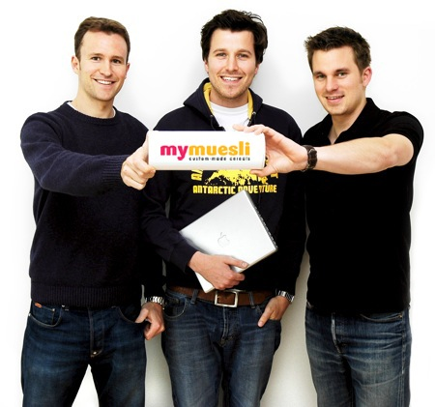
Beispiel: mymuesli
Wie finanzierte sich mymuesli – das massgeschneiderte Bio-Müesli aus dem Internet – in der Anfangsphase?
mymuesli.com/

Slide 13
mymuesli finanzierte sich aus Eigenmitteln
Start-up Finanzierung
Hauptausgaben
10‘000 EUR aus dem Verkauf eines vorher gegründeten Unternehmens
Das Wachstum konnten die drei Gründer aus dem laufenden Geschäft finanzieren
70‘000 EUR Preisgelder (Businessplanwettbewerbe)
Miete für einen Raum in Passau, um dort die Zutaten zu lagern und die bestellten Müeslis zu mixen
Zutaten
Verpackungs- und Versandkosten
Bei den Finanzierungsbausteinen und Beträgen handelt es sich um grobe Angaben, die von den Gründern in ihrer Grössenordnung bestätigt wurden.

Slide 14
mymuesli: Wachstum kann auch aus selbst erwirtschafteten Mitteln finanziert werden
Eigenmittel
Business Angel
Preisgelder
Cashflow (Nettozufluss liquider Mittel während einer bestimmten Periode)
Nicht entnommene
Gewinne
Gründungsphase
Wachstumsphase
Spätere
Phase
Bei den Finanzierungsbausteinen und Beträgen handelt es sich um grobe Angaben, die von den Gründern in ihrer Grössenordnung bestätigt wurden.

Slide 15
Carvolution finanzierte sich zu einem grossen Teil mithilfe von RisikokapitalgeberInnen
Start-up Finanzierung
Hauptausgaben
Eigenmittel der Gründerin und der Gründer
Business Angels (Smart Money*)
Personal
IT-Infrastruktur
später
Risikokapital («Venture Capital»)
Finanzierung im Rahmen einer strategischen Partnerschaft
Investment von 50 Mio. CHF (Mobiliar), für den Aufbau einer eigenen Finanzierungs-lösung für die Fahrzeugflotte
Finanzierung des Wachstums: Personal, IT, Marketing, Infrastruktur
Finanzierung der Fahrzeugflotte
*«Smart Money» bedeutet, dass nicht nur Kapital investiert wird, sondern dass die InvestorInnen – in diesem Falle Business Angels – dem Unternehmen auch Wissen, Erfahrungen und Kontakte zur Verfügung stellen.
Die Informationen wurden von Carvolution zur Verfügung gestellt.

Slide 16
Carvolution
Eigenmittel
Business Angels
Risikokapital («Venture Capital»)
Risikokapital für die Finanzierung des Unternehmenswachstums: 11.25 Mio. CHF
Strategische Partnerschaft: Investment der Mobiliar Versicherung
50-Millionen-Investment der Mobiliar für den Aufbau einer eigenen Finanzierungslösung für die Fahrzeugflotte
Gründungsphase
Wachstumsphase
Spätere Phase
Medienmitteilungen zu den Finanzierungsrunden
Erste Finanzierungsrunde: carvolution.com/de/magazin/medienmitteilung-12022019
Zweite Finanzierungsrunde: carvolution.com/de/magazin/medienmitteilung-21112019
Erweiterung der Fahrzeugflotte: carvolution.com/de/magazin/carvolution-erhaelt-50-millionen-franken
Die Informationen wurden von Carvolution zur Verfügung gestellt.

Slide 17
Exkurs: Crowdfunding

Slide 18
Im Modul «Finanzen für GründerInnen» werden vor allem drei Fragen beantwortet:
1.
Wie können Gründerinnen und Gründer die Anfangsphase Ihres Unternehmens finanzieren?
2.
Wie können Gründerinnen und Gründer ihr Unternehmen mit möglichst wenig Ressourcen aufbauen?
3.
Lässt sich aus der Geschäftsidee voraussichtlich ein profitables Unternehmen entwickeln?

Slide 19
Finanzierungsquelle Crowdfunding: Eine vergleichsweise junge Alternative zur traditionellen Startup-Finanzierung
Was ist Crowdfunding?
Viele Personen stellen einen – oftmals kleinen – Betrag zur Verfügung, um so die Realisierung eines Projekts zu ermöglichen.
Zentrales Element ist die direkte, internetbasierte Kommunikation zwischen den Initiatoren des Projektes und den Geldgebern.
Crowdfunding in der Schweiz:
«In der Schweiz wurden im Jahr 2019 CHF 597.1 Millionen (+16%) vermittelt.»
«Seit der Gründung der ersten Crowdfunding-Plattform in der Schweiz vor zwölf Jahren wurden mittels Crowdfunding CHF 1.68 Milliarden vermittelt.»
«Etwa 180‘000 Personen haben im Jahr 2019 in der Schweiz ein Crowdfunding-Projekt unterstützt.»
«39 Crowdfunding Plattformen waren in der Schweiz per Ende April 2020 aktiv (Sitz Schweiz). Jedoch wurden im Jahr 2019 lediglich auf 29 Schweizer Plattformen aktive Finanzierungs-Kampagnen verzeichnet.»
Quelle: Dietrich und Amrein (2020) Crowdfunding Monitoring Schweiz 2020. Institut für Finanzdienstleistungen Zug IFZ. URL: blog.hslu.ch/retailbanking/crowdfunding

Slide 20
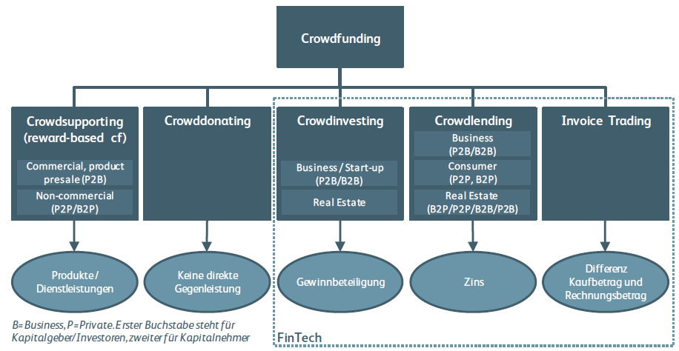
Crowdfunding Kategorien und damit verbundene Gegenleistungen im Überblick
Crowdsupporting: Wird häufig für kreative, kulturelle oder kommerzielle Projekte verwendet. Der Investor erhält i.d.R. eine einmalige Gegenleistung in Form von Produkten, Dienstleistungen oder künstlerischen Werken.
Crowddonating: Unterstützungsbeiträge sind reine Spenden, die i.d.R. nicht mit Gegenleistungen verknüpft sind. Oft werden hiermit soziale, karitative oder kulturelle Projekte unterstützt.
Crowdinvesting: Hier geht es meist um Jungunternehmen, die Geld in einer Frühphase der Unternehmensentwicklung benötigen. Wer investiert, erhält Unternehmensanteile.
Crowdlending: Finanzierung von Unternehmen oder Privaten durch Kredite (Fremdkapital).
Invoice Trading: Investoren kaufen offene Rechnungen von Unternehmen gegen einen Abschlag.
Quelle: Dietrich und Amrein (2020) Crowdfunding Monitoring Schweiz 2020. Institut für Finanzdienstleistungen Zug IFZ. Seite 3. URL: blog.hslu.ch/retailbanking/crowdfunding

Slide 21
Plattformen mit aktiven Kampagnen in der Schweiz im Jahr 2019
Crowdinvesting | Business/Start-up investiere, Raizers
 | Real Estate Crowdhouse, Crowdli, Foxstone, Imvesters
Crowdlending | Business und Consumer Cashare, CreditGate24, Crowd4Cash, Lend, Lendora
 | Nur Business Creditworld, Funders, Neocredit, swisspeers
 | Nur Consumer Creditfolio, Splendit
 | Real Estate Cashare, CreditGate24, Swisslending
Invoice Trading | -
Crowdsupporting Crowddonating | Crowdify, Crowdly, Funders, GivenGain, I believe in you, I care for you, Lokalhelden.ch, Progettiamo, ProjektStarter, SIG Impact, Wemakeit, Yeswefarm
Quelle: Dietrich und Amrein (2020) Crowdfunding Monitoring Schweiz 2020. Institut für Finanzdienstleistungen Zug IFZ. Seite 7. URL: blog.hslu.ch/retailbanking/crowdfunding

Slide 22
Eine der grössten Crowdfunding-Plattformen ist die amerikanische Plattform «Kickstarter»
Start der Plattform: 2009
Fokus: Umsetzung kreativer Projekte, z. B. Filme, Videos, Designprodukte, Mode
Erfolgreich finanzierte Projekte: 194’877
Anzahl Unterstützer insgesamt: 19’066’349
Bisher investiertes Geld: ca. 3,5 Milliarden USD
Erfolgsquote: 38,36%
Quelle: kickstarter.com/help/stats?ref=global-footer, abgerufen 11.01.2021

Slide 23
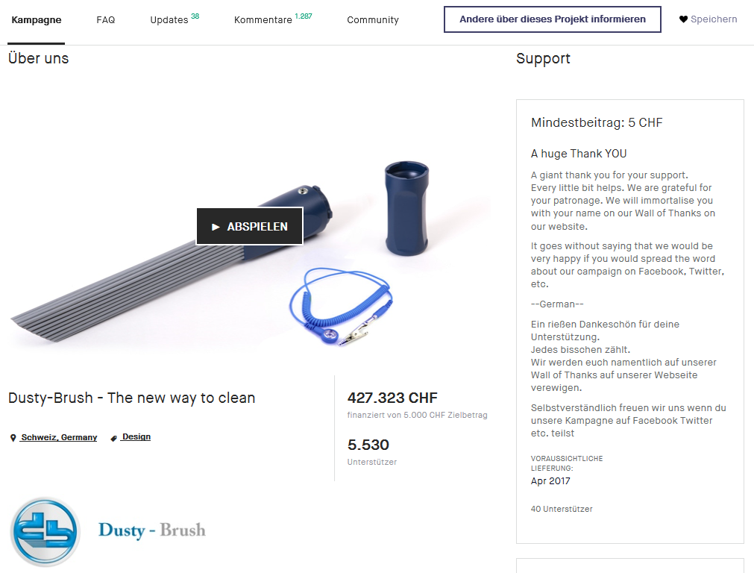
Eine Beispielfinanzierung auf der Crowdfunding-Plattform Kickstarter
«5.530 Unterstützer trugen 427.323 CHF bei, um dieses Projekt zu verwirklichen.»
Video zur Idee: kickstarter.com/projects/885698542/dusty-brush-the-new-way-to-clean-0?lang=de

Slide 24
Aktivität!!! Analyse von Crowdfundingaktivitäten
Auf der Crowdfunding-Plattform Kickstarter werden verschiedene Arten von Projekten vorgestellt (Kunst, Comics und Illustration, Design und Technologie, Film etc.). Suchen Sie sich zunächst eine Kategorie aus, die Sie interessiert. Schauen Sie sich drei Videos von Crowdfunding-Kampagnen an, die ihr Finanzierungsziel erreicht haben und drei Videos von Kampagnen, die ihr Ziel nicht erreicht haben. Vergleichen Sie die Kampagnen.
Mögliche Reflexionsfragen:
Welche Gemeinsamkeiten haben die Projekte, die ihr Finanzierungsziel erreicht haben?
Welche Gemeinsamkeiten haben die Projekte, die ihr Finanzierungsziel nicht erreicht haben?
Welches Projekt hat Sie am meisten angesprochen? Weshalb? Hätten Sie es anders gepitcht? Begründen Sie.
Quelle: Fueglistaller, U., Fust, A., Müller, C., Müller, S., Zellweger, T. (2019). Entrepreneurship. Modelle – Umsetzungen – Perspektiven. Mit Fallbeispielen aus Deutschland, Österreich und der Schweiz. Wiesbaden: Springer Gabler.

Slide 25
Lerneinheit M 5.2 Wissen und Handwerkszeug Bootstrapping

Slide 26
Im Modul «Finanzen für GründerInnen» werden vor allem drei Fragen beantwortet:
1.
Wie können Gründerinnen und Gründer die Anfangsphase Ihres Unternehmens finanzieren?
2.
Wie können Gründerinnen und Gründer ihr Unternehmen mit möglichst wenig Ressourcen aufbauen?
3.
Lässt sich aus der Geschäftsidee voraussichtlich ein profitables Unternehmen entwickeln?

Slide 27
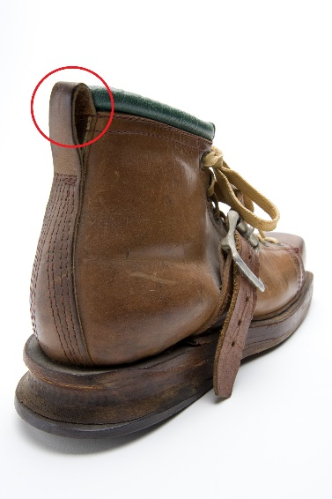
Bootstrapping: Ein Unternehmen mit möglichst geringen Mitteln aufbauen
Bootstrapping (von englisch bootstrap ‹Stiefelschlaufe›) bedeutet sinngemäss‚ sich wie Baron Münchhausen an den eigenen Haaren (im Englischen Äquivalent: Stiefelschlaufen) «aus dem Sumpf» herauszuziehen.
Bootstrapping bei Jungunternehmen: eine Methode zum Aufbau eines Unternehmens mit eigenen und nur sehr geringen finanziellen Mitteln. Jungunternehmen, die «Bootstrapping» nutzen, finanzieren sich durch eigene Cashflows und versuchen ihre Ausgaben niedrig zu halten.
Quelle: de.wikipedia.org/wiki/Bootstrap
en.wikipedia.org/wiki/Bootstrapping#Business

Slide 28
Tipp #1: In der Anfangsphase ist Cash wichtiger als Profitabilität!

Slide 29
Tipp #1: In der Anfangsphase ist Cash wichtiger als Profitabilität
Laut Theorie ist Profit der Schlüssel zum Erfolg … Rechnungen müssen aber mit Cash bezahlt werden, daher sollten sich GründerInnen auch auf den Cashflow konzentrieren:
Keine teuren Anfangsinvestitionen
Kurze Verkaufszyklen
Kurze Zahlungsfristen
Wiederkehrende Einnahmen
Auf grosse Verkäufe, die erst nach einem Jahr abgeschlossen werden, verzichten
Fallbeispiel «Traum des eigenen Cafés»: Der Verzicht auf eine teure Einrichtung hilft, die Liquidität zu schonen
Quelle: Kawasaki, G. (2009). 10 Tips for Successful Bootstrapping. URL: entrepreneur.com/magazine/entrepreneur/2009/may/201102.html, abgerufen 11.01.2021.

Slide 30
Tipp #2: Gehen Sie schnell an den Markt!

Slide 31
Tipp #2: Gehen Sie schnell an den Markt
Wenn das Produkt «gut genug» ist, sollte man es auf den Markt bringen. Cashflow beginnt erst dann zu fliessen, wenn man damit beginnt, ein Produkt oder eine Dienstleistung zu verkaufen.
Wer mit dem Verkaufen früh anfängt, lernt, welche Produktprobleme aus Kundensicht tatsächlich relevant sind und daher behoben werden müssen.
Denken Sie an das Lean Startup-Prinzip und das Vorgehen des Zappos-Gründers Nick Swinmurn
Quelle: Kawasaki, G. (2009). 10 Tips for Successful Bootstrapping. URL: entrepreneur.com/magazine/entrepreneur/2009/may/201102.html, abgerufen 11.01.2021.

Slide 32
Tipp #3: Understaff, not Overstaff
Understaff = Personelle Unterbesetzung
Overstaff = Personelle Überbesetzung

Slide 33
Tipp #3: Understaff, not Overstaff
Viele GründerInnen stellen Mitarbeitende für Arbeit ein, die im besten Falle auf das Unternehmen zukommen könnte (→ Overstaffing).
«Bootstrapper» stellen lieber wenig Mitarbeitende im Vergleich zu der vorhandenen Arbeit ein (→ Understaffing).
Eine Alternative sind Mitarbeitende, die zunächst als freie Mitarbeitende oder geringfügig beschäftigte Mitarbeitende angestellt werden.
Beispiel: mymuesli arbeitete zunächst vor allem mit wenigen Angestellten, die die Müesli-Bestellungen individuell zusammenstellten.
Quelle: Kawasaki, G. (2009). 10 Tips for Successful Bootstrapping. URL: entrepreneur.com/magazine/entrepreneur/2009/may/201102.html, abgerufen 11.01.2021.

Slide 34
Tipp #4: Verkaufen Sie direkt!

Slide 35
Tipp #4: Verkaufen Sie direkt!
Die optimale Anzahl an Handelsstufen zwischen dem Bootstrapper und dem Kunden sind: NULL.
Natürlich erreichen Ladengeschäfte viele Kunden und Grosshändler garantieren die Distribution, aber oftmals gibt es auch die Möglichkeit, direkt an den KundInnen zu verkaufen und höhere Margen zu erzielen.
Beispiel: RatioDrink verkauft sein Produkt übers Internet direkt an seine Kunden.
Quelle: Kawasaki, G. (2009). 10 Tips for Successful Bootstrapping. URL: entrepreneur.com/magazine/entrepreneur/2009/may/201102.html, abgerufen 11.01.2021.

Slide 36
Lerneinheit M 5.3 Wissen und Handwerkszeug Gründen mit Komponenten

Slide 37
Im Modul «Finanzen für GründerInnen» werden vor allem drei Fragen beantwortet:
1.
Wie können Gründerinnen und Gründer die Anfangsphase Ihres Unternehmens finanzieren?
2.
Wie können Gründerinnen und Gründer ihr Unternehmen mit möglichst wenig Ressourcen aufbauen?
3.
Lässt sich aus der Geschäftsidee voraussichtlich ein profitables Unternehmen entwickeln?

Slide 38
Das Beispiel RatioDrink
Bild: ratiodrink.de/produkt/bio-apfelsaftkonzentrat-klar

Slide 39
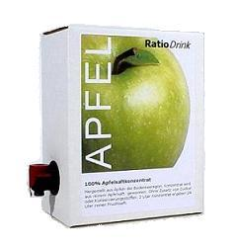
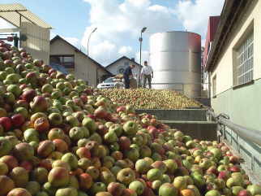
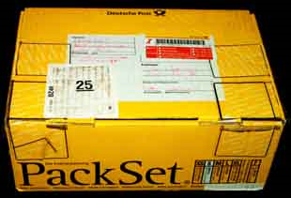
RatioDrink nutzt das Konzept «Gründen mit Komponenten»: Der Gründer hat das Ideenkonzept entwickelt und koordiniert sämtliche Dienstleister.
Business
Administration
Projektwerkstatt GmbH
Professionelle und spezialisierte Dienstleistende können mitunter grosse Teile der Leistungserbringung übernehmen.
Auch Verwaltungsaufgaben können teilweise an professionelle Dienstleistende delegiert werden.
Bild: rafaelkugel.de/blog/wp-content/uploads/RatioDrink-Kugel-Birnensaftkonzentrat.jpg

Slide 40
Aufgaben
Wie könnten Sie das Konzept «Gründen mit Komponenten» nutzen? Überlegen Sie, welche Aufgaben DienstleisterInnen ohnehin besser und kostengünstiger erledigen könnten als Sie selbst.
Erarbeiten Sie zwei konkrete Vorschläge, welche Teile der Leistungserstellung von Dienstleistern übernommen werden könnten.
Nehmen Sie ggf. Änderungen an der Berechnung Ihrer variablen und fixen Kosten vor.

Slide 41
Lerneinheit M 5.4
Fallstudien über UnternehmerInnen Fallstudie «RatioDrink»
Thema: Gründen mit Komponenten

Slide 42
Lerneinheit M 5.5 Wissen und Handwerkszeug Deckungsbeitrag und Break-Even-Point
Beispiel MyBambooBike
Deckungsbeitrag- und Break-Even-Point-Berechnung für MyBambooBike
Entwicklung Ihrer eigenen Geschäftsidee Deckungsbeitrag und Break-Even-Point für Ihre Idee

Slide 43
Im Modul «Finanzen für GründerInnen» werden vor allem drei Fragen beantwortet:
1.
Wie können Gründerinnen und Gründer die Anfangsphase Ihres Unternehmens finanzieren?
2.
Wie können Gründerinnen und Gründer ihr Unternehmen mit möglichst wenig Ressourcen aufbauen?
3.
Lässt sich aus der Geschäftsidee voraussichtlich ein profitables Unternehmen entwickeln?

Slide 44
Wird mein Unternehmen einmal profitabel sein?
Mit absoluter Sicherheit lässt sich diese Frage nicht beantworten. Schliesslich kann niemand in die Zukunft schauen, um vorauszusagen, wie sich KundInnen und Mitbewerbende verhalten oder wie sich bestimmte Preise für Rohstoffe usw. entwickeln.
Man kann jedoch versuchen, möglichst plausible Annahmen zu treffen und diese nach Möglichkeit mit Expertinnen und Experten zu verifizieren.
Nun sind Schätzungen des gesamten Marktvolumens und des möglichen eigenen Anteils daran meist schwierig, vor allem wenn man sich in einem Markt bewegt, von dem man kaum Kenntnisse hat oder der sehr dynamisch ist.
In einem ersten Schritt ist es daher meist aufschlussreicher herauszufinden, wie viel Geld mit einer einzelnen verkauften Einheit («Unit») des Produktes oder der Dienstleistung verdient werden kann.
Nur wenn pro verkaufter Einheit genügend Geld übrig bleibt, um einen Teil der Fixkosten zu decken und Gewinn zu erwirtschaften, kann sich ein Unternehmen lohnen!
Im Folgenden lernen Sie, wie man diese Berechnungen schrittweise vornehmen kann.

Slide 45
1
2
3
4
5
6
Festlegen der relevanten Einheit («Unit»)
Berechnen der variablen Kosten pro Einheit
Schätzen des Verkaufs-preises pro Einheit
Berechnen des Deckungs-beitrags pro Einheit
Berechnen des Break-Even-Points
Berechnen der Fixkosten pro Jahr
Im Folgenden werden die Berechnungen des Deckungsbeitrags und des Break-Even-Points Schritt für Schritt erklärt.
Jeder Schritt wird zudem anhand von MyBambooBike vorgestellt. Die detaillierten Berechnungen finden Sie in der Excel-Tabelle «MyBambooBike – Deckungsbeitrag und Break-Even-Point».
Sie können jeden Schritt direkt für Ihre eigene Idee umsetzen und die Ergebnisse in der Excel-Tabelle «MyIdea – Deckungsbeitrag und Break-Even-Point» festhalten.

Slide 46
1
2
3
4
5
6
Festlegen der relevanten Einheit («Unit»)
Berechnen der variablen Kosten pro Einheit
Schätzen des Verkaufs-preises pro Einheit
Berechnen des Deckungs-beitrags pro Einheit
Berechnen des Break-Even-Points
Berechnen der Fixkosten pro Jahr
Wie viel verdiene ich mit einer verkauften Einheit? Um diese Frage zu beantworten, muss zunächst die relevante Einheit festgelegt werden. Hilfreiche Fragen um die «richtige» Unit zu finden, lauten:
Womit verdiene ich das Geld?
Was ist die Einheit, mit der wirtschaftlicher Wert generiert wird?
Was ist die kleinste Einheit, der variable Kosten sinnvoll zugeordnet werden können?
Hier einige Beispiele sinnvoller Units:
Restaurant: ein verkauftes Menü oder ein Kunde oder eine Kundin
Systemgastronom: eine einzelne Filiale
Software: eine verkaufte Lizenz
T-Shirt-Laden: ein verkauftes T-Shirt
Schreinerei, die sich auf Küchen spezialisiert hat: Fertigung und Installation einer Küche
Personal Trainer: Betreuung eines Privatkunden, einer Privatkundin
Coiffeursalon: Haarschnitt für einen Kunden/eine Kundin

Slide 47
1
2
3
4
5
6
Festlegen der relevanten Einheit («Unit»)
Berechnen der variablen Kosten pro Einheit
Schätzen des Verkaufs-preises pro Einheit
Berechnen des Deckungs-beitrags pro Einheit
Berechnen des Break-Even-Points
Berechnen der Fixkosten pro Jahr
Beispiel MyBambooBike
Ihre Aufgabe
Die relevante Einheit für MyBambooBike ist ein verkauftes Bike.
Legen Sie die relevante Einheit für Ihre Geschäftsidee fest!
Falls Sie Schwierigkeiten mit der Identifizierung der relevanten Einheit haben, tauschen Sie sich mit anderen Teams aus und helfen Sie sich gegenseitig.

Slide 48
1
2
3
4
5
6
Festlegen der relevanten Einheit («Unit»)
Berechnen der variablen Kosten pro Einheit
Schätzen des Verkaufs-preises pro Einheit
Berechnen des Deckungs-beitrags pro Einheit
Berechnen des Break-Even-Points
Berechnen der Fixkosten pro Jahr
In diesem Schritt werden der ausgewählten Einheit die variablen Kosten zugeordnet. Variable Kosten (man spricht auch von «direkten Kosten») sind die Kosten, die entstehen, wenn eine weitere Einheit produziert und verkauft wird.
Denken Sie vor allem an folgende Posten:
Materialkosten (Rohstoffe, Betriebsstoffe, Hilfsstoffe)
Fertigungslöhne
Verkaufsprovisionen
Direkt zuordenbare Werbekosten (z. B. Kosten, um einen neuen Kunden über Social Media-Massnahmen zu gewinnen)
Direkt zuordenbare Verkaufskosten (z. B. ein Beratungsgespräch)
Verpackungskosten
Wichtig: Es geht immer um Kosten, die der Unit direkt zugeordnet werden können.

Slide 49
1
2
3
4
5
6
Festlegen der relevanten Einheit («Unit»)
Berechnen der variablen Kosten pro Einheit
Schätzen des Verkaufs-preises pro Einheit
Berechnen des Deckungs-beitrags pro Einheit
Berechnen des Break-Even-Points
Berechnen der Fixkosten pro Jahr
Beispiel MyBambooBike
Beim Beispiel MyBambooBike hängt die Höhe der variablen Kosten wesentlich vom ausgewählten Vertriebsweg (Online-Verkauf versus Händler) ab.
Dafür verantwortlich ist die Händlermarge (geschätzte 35 % vom Verkaufspreis), die beim Verkauf über Händler hinzukommt.
Variable Kosten für ein Bike
Variable Materialkosten ………………………………..…
Rahmen, Antrieb, Lenker, Räder usw.
Variable Arbeitskosten …………………………….……....
Montage, Gravur, Administrative Arbeiten usw.
Variable Verkaufskosten, Online-Verkauf ……………..
Zahlungsgebühren Webshop, Zeit für Kundenberatung
Variable Verkaufskosten, Verkauf über Händler ……
Händlermarge
Gesamte Variable Kosten bei Online-Verkauf
Gesamte Variable Kosten bei Verkauf über Händler
670 CHF
250 CHF
63 CHF
1’050 CHF
983 CHF
1’970 CHF

Slide 50
1
2
3
4
5
6
Festlegen der relevanten Einheit («Unit»)
Berechnen der variablen Kosten pro Einheit
Schätzen des Verkaufs-preises pro Einheit
Berechnen des Deckungs-beitrags pro Einheit
Berechnen des Break-Even-Points
Berechnen der Fixkosten pro Jahr
Ihre Aufgabe
Tragen Sie die wichtigsten variablen Kosten für Ihre Produkteinheit in die Excel-Tabelle ein.
Schätzen Sie die Höhe der einzelnen Kosten.
Falls Sie unsicher sind: Machen Sie konkrete Vorschläge, wo Sie für die genauere Einschätzung der jeweiligen Kosten Hilfe holen könnten.
Tipp: Überprüfen Sie Ihre gesamten Überlegungen mit einer Expertin oder einem Experten mit Branchenkenntnissen und passen Sie Ihre Schätzungen entsprechend an.

Slide 51
1
2
3
4
5
6
Festlegen der relevanten Einheit («Unit»)
Berechnen der variablen Kosten pro Einheit
Schätzen des Verkaufs-preises pro Einheit
Berechnen des Deckungs-beitrags pro Einheit
Berechnen des Break-Even-Points
Berechnen der Fixkosten pro Jahr
Die Preisermittlung sollten Sie von zwei Seiten aus betrachten:
Zahlungsbereitschaft
Was kann ich für mein Produkt verlangen? Sprich, was sind Kundinnen und Kunden bereit, für mein Produkt oder für meine Dienstleistung zu bezahlen?
Variable Kosten pro Einheit
Der Preis, den Sie verlangen, muss zwingend über den variablen Kosten einer Einheit liegen. Ansonsten verlieren Sie mit jeder verkauften Einheit Geld und können nie die Gewinnzone (Break-Even-Point) erreichen.
?

Slide 52
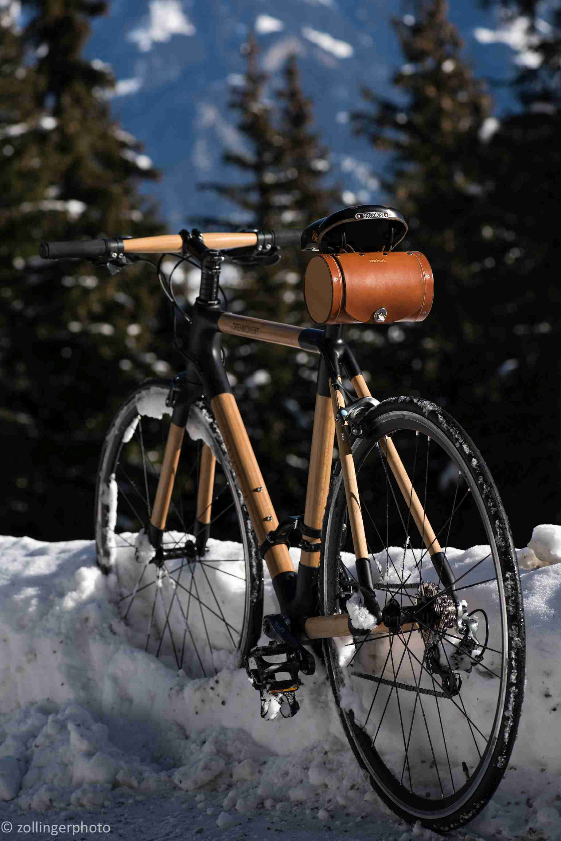
1
2
3
4
5
6
Festlegen der relevanten Einheit («Unit»)
Berechnen der variablen Kosten pro Einheit
Schätzen des Verkaufs-preises pro Einheit
Berechnen des Deckungs-beitrags pro Einheit
Berechnen des Break-Even-Points
Berechnen der Fixkosten pro Jahr
Beispiel MyBambooBike
MyBambooBike nimmt einen durchschnittlichen Verkaufspreis von 3’000 CHF an. Dieser Preis liegt über den ermittelten variablen Kosten (sowohl für den Online-Verkauf als auch den Verkauf über Händler).
MyBambooBike geht davon aus, dass sich dieser Preis für ein Bike, das sich durch einen besonderen Stil sowie hochwertiges und besonderes Material auszeichnet, rechtfertigen lässt und dass die Zielgruppe (Fahrradenthusiasten mit einem Faible für Design) bereit ist, diesen Preis zu bezahlen.
Der Preis ist zudem vergleichbar mit dem Preis anderer qualitativ hochwertiger Fahrräder.
52

Slide 53
1
2
3
4
5
6
Festlegen der relevanten Einheit («Unit»)
Berechnen der variablen Kosten pro Einheit
Schätzen des Verkaufs-preises pro Einheit
Berechnen des Deckungs-beitrags pro Einheit
Berechnen des Break-Even-Points
Berechnen der Fixkosten pro Jahr
Ihre Aufgabe
Treffen Sie eine Annahme bezüglich des Verkaufspreises für Ihr Produkt bzw. Ihre Dienstleistung.
Nicht vergessen: Der Verkaufspreis muss über den variablen Kosten liegen und Ihre Zielgruppe muss bereit sein, den Preis zu bezahlen!
Tipp: Orientieren Sie sich auch an Preisen von Produkten oder Dienstleistungen, die sich an eine ähnliche Zielgruppe richten, eine ähnliche Produkt- oder Servicequalität und ein ähnliches Image aufweisen.

Slide 54
1
2
3
4
5
6
Festlegen der relevanten Einheit («Unit»)
Berechnen der variablen Kosten pro Einheit
Schätzen des Verkaufs-preises pro Einheit
Berechnen des Deckungs-beitrags pro Einheit
Berechnen des Break-Even-Points
Berechnen der Fixkosten pro Jahr
Der Deckungsbeitrag wird berechnet, indem vom angenommenen durchschnittlichen Verkaufspreis die variablen Kosten subtrahiert werden.
Der Deckungsbeitrag ist der Betrag, der pro verkaufte Einheit anteilig zur Deckung der fixen Kosten und des Gewinns (sofern der Break-Even-Point überschritten wird) zur Verfügung steht.
Verkaufspreis pro Einheit
Variable Kosten pro Einheit
-
=
Deckungsbeitrag

Slide 55
1
2
3
4
5
6
Festlegen der relevanten Einheit («Unit»)
Berechnen der variablen Kosten pro Einheit
Schätzen des Verkaufs-preises pro Einheit
Berechnen des Deckungs-beitrags pro Einheit
Berechnen des Break-Even-Points
Berechnen der Fixkosten pro Jahr
Beispiel MyBambooBike
Deckungsbeitrag pro Fahrrad bei Online-Verkauf
Angenommener durchschnittlicher Verkaufspreis …………..
⎯ Gesamte variable Kosten bei Online-Verkauf ………….....
Deckungsbeitrag ………………………………………………
3’000 CHF
983 CHF
2’017 CHF
Deckungsbeitrag pro Fahrrad bei Verkauf über Händler
Angenommener durchschnittlicher Verkaufspreis ………….
⎯ Gesamte variable Kosten bei Verkauf über Händler ......
Deckungsbeitrag …………………………………………..…
3’000 CHF
1’970 CHF
1’030 CHF

Slide 56
1
2
3
4
5
6
Festlegen der relevanten Einheit («Unit»)
Berechnen der variablen Kosten pro Einheit
Schätzen des Verkaufs-preises pro Einheit
Berechnen des Deckungs-beitrags pro Einheit
Berechnen des Break-Even-Points
Berechnen der Fixkosten pro Jahr
Ihre Aufgabe
Berechnen Sie den Deckungsbeitrag für Ihr Produkt bzw. Ihre Dienstleistung.
Tipp: Falls Sie unterschiedliche Produkte/ Dienstleistungen oder Varianten verkaufen, führen Sie die Schritte 1 bis 4 für die wichtigsten Produkte/Dienstleistungen bzw. Varianten durch.

Slide 57
1
2
3
4
5
6
Festlegen der relevanten Einheit («Unit»)
Berechnen der variablen Kosten pro Einheit
Schätzen des Verkaufs-preises pro Einheit
Berechnen des Deckungs-beitrags pro Einheit
Berechnen des Break-Even-Points
Berechnen der Fixkosten pro Jahr
Die fixen Kosten sind diejenigen Kosten, die während einer bestimmten Rechnungsperiode konstant bleiben, unabhängig davon, wie viel Einheiten des Produktes oder der Dienstleistung hergestellt und verkauft werden.
Typische Fixkosten sind:
Personalkosten
Löhne inkl. Lohnnebenkosten (sind bei vielen Unternehmen der grösste Posten)
Sachkosten
Abschreibungen
Wartungskosten
Mietkosten für Büroräume, Produktionsstätten oder Lagerstätten
Strom und Wasser
Telefon- und Internetkosten
IT-Kosten
Versicherungen
Zinsen
Leasingkosten (z. B. für den Fuhrpark)

Slide 58
1
2
3
4
5
6
Festlegen der relevanten Einheit («Unit»)
Berechnen der variablen Kosten pro Einheit
Schätzen des Verkaufs-preises pro Einheit
Berechnen des Deckungs-beitrags pro Einheit
Berechnen des Break-Even-Points
Berechnen der Fixkosten pro Jahr
Beispiel MyBambooBike
Im Falle von MyBambooBike liegen die Fixkosten pro Jahr bei etwas über 300’000 CHF. Diese Kosten entstehen auch, wenn kein einziges Fahrrad verkauft werden würde.
Wichtig: Die Annahmen, die der Berechnung zugrunde liegen, gehen von einem laufenden Geschäft aus. Das Gründerteam zahlt sich einen vollen Lohn aus. In der Startphase können die Kosten natürlich niedriger gehallten werden, z. B. indem die Gründer sich keinen oder nur wenig Lohn ausbezahlen und nebenbei noch einer anderen Tätigkeit nachgehen.
Fixkosten pro Jahr
Personalkosten ……………………………..
Personalkosten für Anna und Peter
Industriedesigner
…
Sachkosten ………………………………………
Abschreibungen für die Werkstatteinrichtung
Miete für Büro
…
Fixkosten pro Jahr Gesamt ……………….
245’000 CHF
57’856 CHF
302’856 CHF

Slide 59
1
2
3
4
5
6
Festlegen der relevanten Einheit («Unit»)
Berechnen der variablen Kosten pro Einheit
Schätzen des Verkaufs-preises pro Einheit
Berechnen des Deckungs-beitrags pro Einheit
Berechnen des Break-Even-Points
Berechnen der Fixkosten pro Jahr
Ihre Aufgabe
Tragen Sie die wichtigsten Fixkosten für Ihr Produkt/Ihre Dienstleistung in die Excel-Tabelle ein.
Schätzen Sie die Höhe der einzelnen Kosten.
Falls Sie unsicher sind: Machen Sie konkrete Vorschläge, wo Sie sich für die genauere Einschätzung der betreffenden Kosten Hilfe holen könnten.

Slide 60
1
2
3
4
5
6
Festlegen der relevanten Einheit («Unit»)
Berechnen der variablen Kosten pro Einheit
Schätzen des Verkaufs-preises pro Einheit
Berechnen des Deckungs-beitrags pro Einheit
Berechnen des Break-Even-Points
Berechnen der Fixkosten pro Jahr
Umsatzerlöse
Umsatz/Kosten
Gewinnzone
Break-Even-Point
Der Break-Even-Point (Gewinnschwelle), ist der Punkt, an dem Ihre Verkaufserlöse und die Gesamtkosten Ihres Produktes/Ihrer Dienstleistung gleich hoch sind. Sie machen weder Verluste noch Gewinne.
Gesamtkosten
Fixe Kosten
Verlustzone
Anzahl verkaufter Einheiten

Slide 61
1
2
3
4
5
6
Festlegen der relevanten Einheit («Unit»)
Berechnen der variablen Kosten pro Einheit
Schätzen des Verkaufs-preises pro Einheit
Berechnen des Deckungs-beitrags pro Einheit
Berechnen des Break-Even-Points
Berechnen der Fixkosten pro Jahr
Beispiel MyBambooBike
Wie viele Fahrräder müssten Anna und Peter über ihren Online-Shop verkaufen, um den Break-Even-Point zu erreichen?
Fixkosten pro Jahr…………………………………………………………………..
./. Deckungsbeitrag pro Fahrrad bei Online-Verkauf………………………..
Anzahl Fahrräder ………………………………………………………….…
302’856 CHF
2’018 CHF
150 Fahrräder
MyBambooBike müsste also 150 Fahrräder verkaufen, um den Break-Even-Point zu erreichen. Das bedeutet: Mit dem Verkauf des 150. Fahrrad sind alle Fixkosten gedeckt. Ab dem 151. Fahrrad erwirtschaftet das Unternehmen Gewinn.
Achtung: Dieser Rechnung liegt die Annahme zugrunde, dass die beiden ausschliesslich Fahrräder online verkaufen würden. In der Excel-Tabelle wird auch der Verkauf über Händler berücksichtigt.

Slide 62
1
2
3
4
5
6
Festlegen der relevanten Einheit («Unit»)
Berechnen der variablen Kosten pro Einheit
Schätzen des Verkaufs-preises pro Einheit
Berechnen des Deckungs-beitrags pro Einheit
Berechnen des Break-Even-Points
Berechnen der Fixkosten pro Jahr
Ihre Aufgabe
Berechnen Sie den Break-Even-Point für Ihr Vorhaben.
Analysieren Sie, wie sich der Break-Even-Point verändert, wenn Sie …
den Verkaufspreis erhöhen/senken.
die höchsten Posten der variablen Kosten erhöhen/ senken.
die höchsten Fixkosten-Posten erhöhen/senken.

Slide 63
Deckungsbeitrags- und Break-Even-Point-Berechnungen sind keine Garantien und ersetzen keine Liquiditätsplanung!
!
Die Deckungsbeitrag- und Break-Even-Point-Berechnungen, die Sie durchgeführt haben, helfen Ihnen dabei, besser zu beurteilen, ob ihre Geschäftsidee mittel- bis langfristig tragfähig sein könnte. Zwei Punkte sind hier besonders wichtig:
Umsatzerlöse
Umsatz/Kosten
Gewinnzone
Die Berechnungen basieren auf vielen Annahmen und stellen keine Garantie dar, dass ein Unternehmen tatsächlich profitabel sein wird.
Bis zum Break-Even-Point befindet sich das Unternehmen in einer Verlustzone (siehe Grafik rechts). Diese muss finanziert werden.
Break-Even-Point
Gesamtkosten
Fixe Kosten
Die Phase bis zum Break-Even-Point muss «vorfinanziert» werden, entweder mit eigenen Mitteln oder mit Fremdkapital.
Zudem muss jederzeit die Zahlungsbereitschaft sichergestellt werden. Falls Sie daher tatsächlich einmal gründen: Erstellen Sie unbedingt auch eine Liquiditätsplanung! Diese stellt sämtliche erwarteten Einzahlungen und Auszahlungen einer Planungsperiode gegenüber und zeigt damit auf, ob das Unternehmen jederzeit zahlungsfähig ist.
Verlustzone
Anzahl verkaufter Einheiten

Slide 64
Exkurs: Wissen und Handwerkszeug Rechtsformen in der Schweiz

Slide 65
Rechtsformen in der Schweiz: Grundsätzliches
Von der Rechtsform eines Unternehmers hängen sowohl die Rechte und Pflichten eines Unternehmers/einer Unternehmerin wie auch die Haftung und die steuerliche Belastung ab.
Mit der Rechtsform definiert sich ein Unternehmen nach aussen.
Jede Rechtsform bringt Nachteile und Vorteile mit sich.
Die Rechtsform eines Unternehmens kann resp. muss gegebenenfalls im Zuge des Wachstums des Unternehmens angepasst werden.
Änderungen der Rechtsform sind jedoch immer mit Kosten und Aufwand verbunden, daher lohnt es sich, sich mit dem Thema der geeigneten Rechtsform bei einer tatsächlich Gründung intensiv zu beschäftigen.
Wichtig: Gründerinnen und Gründer sollten sich auf jeden Fall professionell beraten lassen, wenn sie ein Unternehmen formal gründen (z. B. bei den Industrie- und Handelskammern vor Ort oder von professionellen Gründungsberatungen).

Slide 66
Welche Fragen sollten man sich stellen, um die richtige Rechtsform zu finden?
Will man alleine oder mit anderen zusammen ein Unternehmen gründen?
Wie viel Gründungskapital kann aufgebracht werden?
Wie umfangreich dürfen die Formalitäten bei der Gründung sein?
Wie umfangreich soll die Haftung sein?
Welche Steuerbelastung muss in Kauf genommen werden?
Welchen Aufwand möchte man für die Verwaltung betreiben?
Wie hoch sind die Gründungskosten?
Quelle: Fueglistaller, U., Fust, A., Müller, C., Müller, S. & Zellweger, T. (2019). Entrepreneurship. Modelle – Umsetzung – Perspektiven. Mit Fallbeispielen aus Deutschland, Österreich und der Schweiz (5., überarb. Aufl.). Wiesbaden: Springer Gabler. Seite 264 -265.

Slide 67
Rechtsformen im Überblick
Rechtsformen
Einzelunternehmung
Gesellschaften
Genossenschaft
Handelsgesellschaften
Personengesellschaften
Kapitalgesellschaften
Kollektivgesellschaft
Kommanditgesellschaft
Aktiengesellschaft (AG)
Gesellschaft mit beschränkter Haftung (GmbH)
Personengesellschaften: Die Gesellschafter haften gegenüber den Gläubigern persönlich
Kapitalgesellschaften: Die Gesellschafter haften nur mit dem Gesellschaftsvermögen.

Slide 68
Welche Rechtsformen werden am häufigsten gewählt?
In der Schweiz findet man bei Klein- und Mittelunternehmen (KMU) am häufigsten die folgenden drei Rechtsformen:
Einzelfirma
Aktiengesellschaft (AG)
GmbH
Rechtsformen
Einzelunternehmung
Gesellschaften
Quelle: https://www.kmu.admin.ch/kmu/de/home/praktisches-wissen/kmu-gruenden/firmengruendung/auswahl-rechtsform.html
Genossenschaft
Handelsgesellschaften
Personengesellschaften
Kapitalgesellschaften
Kollektivgesellschaft
Kommanditgesellschaft
Aktiengesellschaft (AG)
Gesellschaft mit beschränkter Haftung (GmbH)

Slide 69
Einzelfirma, GmbH und Aktiengesellschaft im Vergleich
 | Einzelfirma | GmbH | AG
GründerIn | Eine Person | Mindestens eine Person | Mindestens eine Person
Stamm- bzw. Grundkapital | Keines | Mindestens 20’000 CHF, voll eingezahlt | Mindestens 100’000 CHF, wobei 50’000 CHF zu Anfang eingezahlt sein müssen
Handelsregistereintrag | Ab 100’000 CHF Jahresumsatz | Vorgeschrieben, konstitutiv | Vorgeschrieben, konstitutiv
Rechtspersönlichkeit | Nein | Ja, ab Eintragung ins Handelsregister | Ja, ab Eintragung ins Handelsregister
Firma | Familienname des Inhabers/ der Inhaberin, falls gewünscht Zusatz der Tätigkeit oder eines Fantasienamens | Personen-, Sach- oder Fantasiename, Rechtsform muss angegeben werden | Personen-, Sach- oder Fantasiename, Rechtsform muss angegeben werden
Geschäftsführung | EinzelunternehmerIn | Per Gesetz alle InhaberInnen, Statuten können aber die Geschäftsführung Einzelnen oder Dritten übertragen | Gesamtverwaltungsrat, falls keine Übertragung erfolgt
Quelle: Fueglistaller, U., Fust, A., Müller, C., Müller, S. & Zellweger, T. (2019). Entrepreneurship. Modelle – Umsetzung – Perspektiven. Mit Fallbeispielen aus Deutschland, Österreich und der Schweiz (5., überarb. Aufl.). Wiesbaden: Springer Gabler. Seite 282 -283.

Slide 70
Fortsetzung: Einzelfirma, GmbH und Aktiengesellschaft im Vergleich
 | Einzelfirma | GmbH | AG
Haftung | Persönlich | Gesellschaftsvermögen | Gesellschaftsvermögen
Buchführungspflicht | Nein, erst Pflicht mit Handelsregistereintrag | Ja | Ja
Übertragung | Nicht möglich | Erschwert | Einfach
Gesetzliche Grundlagen | Im Obligationenrecht nicht separat geregelt | Obligationenrecht, Art. 772–827 | Obligationenrecht, Art. 620–763
Quelle: Fueglistaller, U., Fust, A., Müller, C., Müller, S. & Zellweger, T. (2019). Entrepreneurship. Modelle – Umsetzung – Perspektiven. Mit Fallbeispielen aus Deutschland, Österreich und der Schweiz (5., überarb. Aufl.). Wiesbaden: Springer Gabler. Seite 282-283.

